Slide 1













Tecnológico de Monterrey
EVIDENCIA 2
Juan Enrique Ayala Zapata

Slide 2

Antecedentes
La enfermedad conocida como Covid-19, es una infección respiratoria aguda causada por el virus SARS-CoV-2.
Los primeros casos de Covid conocidos como “Novel Coronavirus (nCoV)” fueron detectados en 2019 en la provincia de Wuhan, China.
En Enero de 2020, esto llevó a la OMS a declarar una “Emergencia de Salud Pública de Importancia Internacional” y en marzo de 2020 fue declarada como Pandemia.

Slide 3



Virus similares al SARS-CoV-2
ISLAM ET AL. (2021)
Los Coronavirus se convirtieron en una amenaza a la salud pública durante la emergencia de SARS en 2002-2003. Un virus tipo CoV fue detectado en China con una identidad genética 98% igual que la de SARS. Una serie de investigaciones han revelado que RaTG13 (China) y BANAL (Laos) CoVs son los más cercanos al SARS-CoV-2.

Slide 4




Virus similares
RATG13
Tipo de coronavirus que infecta al murciélago Rhinolophus affinis, en China.(98% de similitudes)
BANAL-COVS
Virus CoV transmitidos por murciélagos que, gracias al uso de la ensima ACE2 pueden infectar receptores de células humanas. (98% de similitudes)
SARS-COV-1
estudios revelan que el SARS-CoV-2 es muy similar en estructura y patogenicidad con el SARS-CoV, pero la proteína estructural más importante,la proteína de espiga (S), es ligeramente diferente en estos virus.
BETACORONAVIRUS
Forman parte de la familia Coronaviridae, siendo este base para los 3 CoV del siglo XXI.

Slide 5
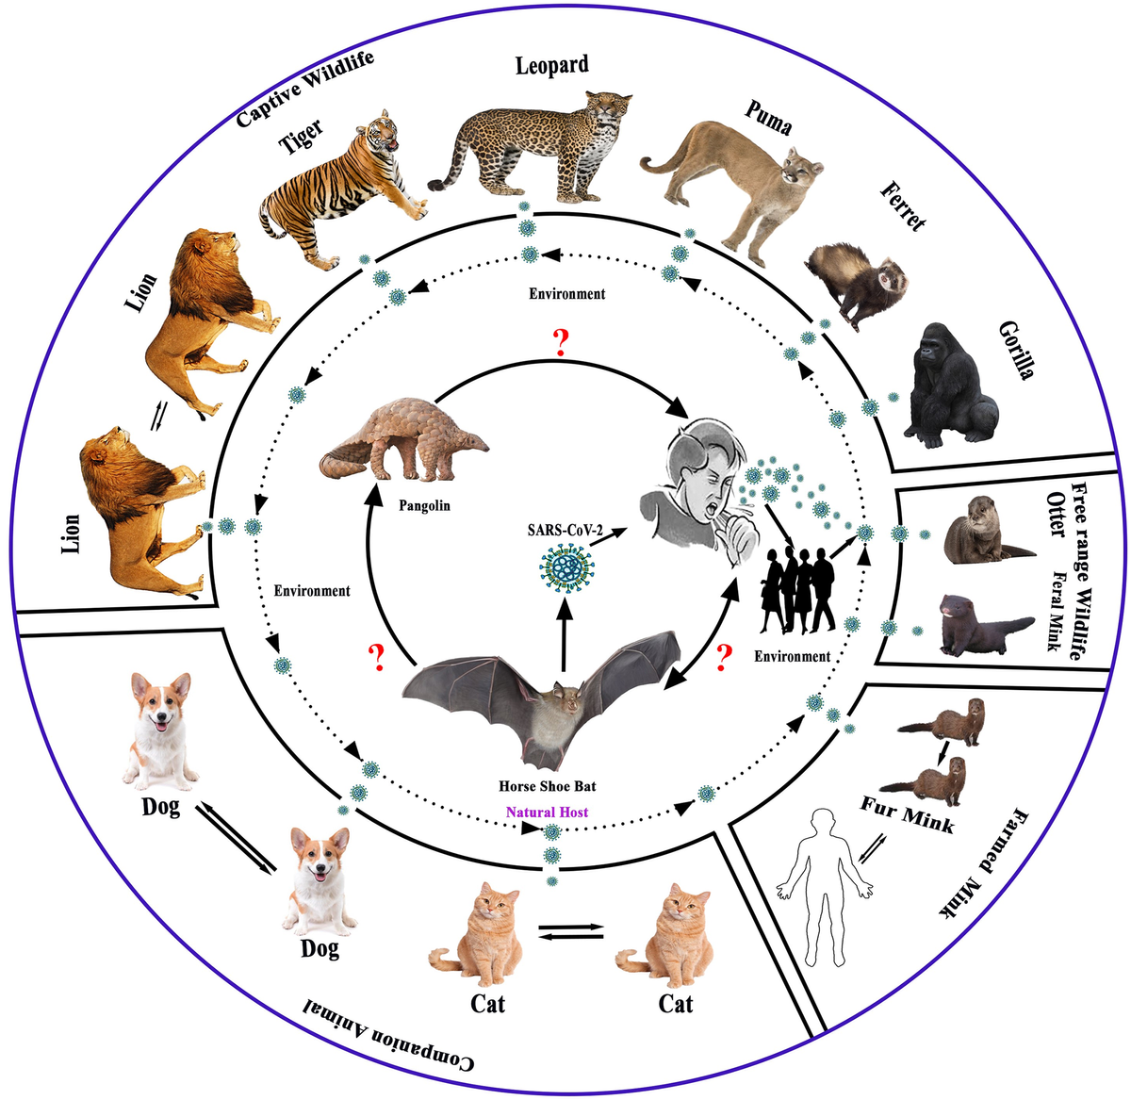
Coronavirus reportados en otras especies
Islam et al. (2021)

Slide 6

Reflexión
Juan Enrique Ayala Zapata

Slide 7

Referencias
Coronavirus disease (COVID-19) pandemic. (2024, 1 mayo). https://www.who.int/europe/emergencies/situations/covid-19
Islam, A., Ferdous, J., Sayeed, M. A., Islam, S., Rahman, M. L., Abedin, J., Saha, O., Hassan, M. M., & Shirin, T. (2021). Spatial epidemiology and genetic diversity of SARS-CoV-2 and related coronaviruses in domestic and wild animals. PloS One, 16(12), e0260635. https://doi.org/10.1371/journal.pone.0260635
Ge, X., Wang, N., Zhang, W., Hu, B., Li, B., Zhang, Y. Z., Zhou, J., Luo, C. M., Yang, X., Li, W., Wang, B., Zhang, Y., Li, Z. X., & Shi, Z. L. (2016). Coexistence of multiple coronaviruses in several bat colonies in an abandoned mineshaft. Virologica Sinica/Virologica Sinica, 31(1), 31-40. https://doi.org/10.1007/s12250-016-3713-9
Pavan, M., Bassani, D., Sturlese, M., & Moro, S. (2022). Bat coronaviruses related to SARS-CoV-2: what about their 3CL proteases (MPro)? Journal Of Enzyme Inhibition And Medicinal Chemistry, 37(1), 1077-1082. https://doi.org/10.1080/14756366.2022.2062336
SARS-CoV-2, SARS-CoV, and MERS-COV: A comparative overview. (2020). PubMed. https://pubmed.ncbi.nlm.nih.gov/32275259/

